Slide 1
Présentation Mon espace santé Séminaire FACS SUD
10 novembre 2022

Slide 2
Contenu de la Conférence de presse nationale Mon Espace Santé du 03 novembre 2022 - Un premier bilan
Une plate forme souveraine lancée début 2022 pilotée par le Ministère de la Santé et de la Prévention et par l’Assurance Maladie
Une ambition, celle de redonner la main au citoyen sur sa santé
Mon Espace Santé, le nouveau carnet de santé numérique de tous les Français
65,4 Millions de personnes disposent aujourd’hui d’un profil MES
7,2 Millions de personnes ont activé leur MES
Moins de 2% des usagers s’y sont opposés
Dans le Var, 980.000 MES
créés fin juin 2022
avec environ 10% d’activés à ce jour et seulement 2.000 oppositions
Un accompagnement spécifique des personnes les plus éloignées du numérique
Une mise à jour des logiciels métiers des PS et des ES en cours financée dans le cadre du Ségur du numérique
Des évolutions en permanence avec, outre l’application mobile, le catalogue de service

Slide 3
Présentation video de MON ESPACE SANTE

Slide 4
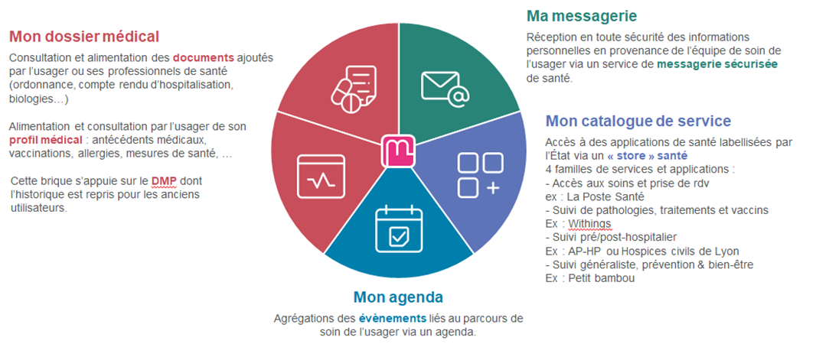
Les fonctionnalités de Mon Espace Santé
Grâce à Mon espace santé, l’usager a accès à 4 fonctionnalités majeures dont 3 disponibles immédiatement, à savoir le Dossier médical, la Messagerie de santé et tout récemment le catalogue de service
L’agenda sera disponible début 2023
Comment y accède-t-on ?
En se rendant sur le site https://www.monespacesante.fr
Mise en place d’une application spécifique pour les smartphones
Notes:
Pour gérer leur santé depuis leur tablette ou ordinateur et même smartphone (application disponible en juin 2022), les usagers se verront proposer un espace personnel doté de 4 fonctionnalités principales :
le dossier médical : Les documents - pour renseigner leur profil médical, stocker des documents (traitements, résultats d’examens, antécédents médicaux, comptes rendus d’hospitalisation) de façon sécurisée et les partager avec les professionnels de santé de leur choix. Toutes les informations contenues dans près de 10 millions de DMP déjà existants seront d’ailleurs transférées dans Mon espace santé ; L’ajout des documents peut être fait par les PS et les patients, ces derniers pouvant visualiser, télécharger ces documents, les modifier ou les supprimer à partir du moment où ce sont eux qui les ont ajoutés.ns les « Documents », Le profil médical ou désormais Mon Histoire de Santé–permet à l’usager de prendre en main sa santé en ajoutant des éléments sur sa situation médicale. Il peut alimenter la rubrique documents avec la synthèse du profil médical ou l’envoyer via sa messagerie de santé afin de communiquer aux PS ou ES qui le souhaitent – 12 catégories : Maladies et sujets de santé, Traitements, Allergies, Vaccinations, Mesures, Antécédents familiaux, Hospitalisations et chirurgie, Entourage et volontés (volontés et droits du patients, directives anticipées, entourage), Historique des soins, Habitudes de vie, PS, Pièces administratives
la messagerie sécurisée : pour recevoir des informations personnelles en toute confidentialité en provenance des professionnels de santé qui les suivent, en ville comme à l’hôpital ; toujours à l’initiative du PS qui peut mettre fin à tout moment à cet échange. À la création de Mon espace santé, tout usager disposera une adresse de messagerie sécurisée MSSanté.À noter : cette adresse ne permet pas d’échanger des messages avec des adresses mail personnelles classiques, car elles ne sont pas suffisamment sécurisées pour échanger des données de santé. La Messagerie Sécurisée de Santé est utilisée pour envoyer et recevoir des données de santé. Composée de l’INS@patient.mssante.fr. Elle s’inscrit dans un « espace de confiance » respectant des normes de sécurité spécifiques aux échanges de données de santé. Les professionnels et établissements de santé utilisent cette messagerie pour échanger les données des patients entre eux. Avec Mon espace ils échangent dans les mêmes conditions de sécurité avec leurs patients.
l’agenda de santé : pour enregistrer tous leurs rendez-vous médicaux, mais aussi recevoir des rappels personnalisés pour les vaccins et dépistages recommandés. L’agenda permet de centraliser en un seul endroit les rendez-vous médicaux et de partager simplement, et de façon sécurisée, ce calendrier avec les professionnels de santé qui assurent son suivi. A terme, l’usager pourra recevoir des rappels personnalisés pour les vaccins et dépistages recommandés par exemple.
le catalogue de services : “Mon espace santé”, le carnet de santé numérique lancé au début de l’année, se dote d’un catalogue de services numériques. Au total, ce sont 12 sites ou applications qui sont désormais proposés aux 65,4 millions d’usagers qui ont activé leur espace en ligne. On y retrouve, par exemple, le Compte Ameli et le site internet Santé.fr, mais aussi la plateforme Mes médicaments chez moi qui permet d’organiser la livraison de médicaments à domicile. Avec ses 12 premiers services référencés dans des domaines variés, le catalogue de Mon espace santé propose déjà une belle la diversité dans les services numériques utiles liés à la santé et au bien-être. Voici la liste complète des 12 services déjà référencés. Pour les découvrir en détail, rendez-vous sur Mon espace santé, rubrique « Catalogue de services ». Pour apparaître sur MES (Mon Espace Santé), ces services doivent respecter plus de 150 exigences d’interopérabilité, de sécurité et d’éthique, conformément au cadre défini par l’Agence du numérique en santé (ANS), et plus d’être en conformité avec le RGPD. Ils doivent notamment avoir obtenu la certification Hébergeur de données de santé (HDS). En 2023, ces services référencés pourront proposer aux usagers d’échanger, de manière fluide et sécurisée, leurs données avec Mon espace santé. Concrètement, l’usager pourra choisir d’une part de stocker dans Mon espace santé ses données provenant de différentes sources (applications, sites internet, dispositifs médicaux, objets connectés, etc.) et d’autre part, de partager les données de son profil Mon espace santé avec les services numériques du catalogue. Par exemple, une personne qui utilise une application qui collecte les données issues d’un objet connecté (balance, tensiomètre, capteur de glycémie…) pourra décider de stocker automatiquement ses mesures dans Mon espace santé. Ce sera ainsi facile de les partager avec les professionnels de son équipe de soin.
AppFine (Openxtrem) est un portail destiné à faciliter l’échange d’informations administratives et médicales entre les établissements et le patient mais aussi entre les médecins de ville et le patient ;
Le compte ameli (Assurance Maladie) est un espace personnel et sécurisé pour les bénéficiaires de l'Assurance Maladie. Il permet de suivre ses remboursements de santé et d'effectuer des démarches en ligne ;
FreeStyle LibreLink (Abbott) est une application mobile qui s'adresse aux personnes atteintes de diabète : elle permet de visualiser les données de glucose interstitiel à partir des capteurs FreeStyle Libre 2 d’Abbott ;
ID-U Santé (Abbott) est un dossier personnel d’urgence sécurisé qui, en cas d’intervention des services de secours, leur est directement accessible pour une prise en charge optimisée et individualisée ;
Libheros.fr permet aux patients et à leurs proches de prendre rendez-vous pour des soins à domicile (infirmiers, kinésithérapeutes, sages-femmes), des aides à domicile, ou commander du matériel médical ;
Mapatho propose des actualités liées aux maladies, des listes de professionnels de santé recommandés par des patients et des associations, et des ressources pour améliorer la vie au quotidien du patient ;
Mémo Santé Enfant (MSA) est complémentaire du carnet de santé, il informe les parents des évènements santé importants dans la vie de leurs enfants de 0 à 16 ans et leur permet de gérer les rendez-vous en toute sérénité ;
Mes médicaments chez moi (Groupe La Poste) permet d'organiser la livraison de ses médicaments par facteur ou coursier en urgence et de prendre rendez-vous dans sa pharmacie partenaire, près de chez soi ;
MyGHT Limousin (Exolis) est un portail déployé par le centre hospitalier (CHU) de Limoges qui permet au patient de compléter son dossier de pré-admission, lire la documentation transmise par le service qui l’accueille, et d’être ainsi pris en charge sans passer par les admissions ;
sante.fr est un site internet lancé par le service public d’information en santé et qui propose une information fiable et utile pour gérer sa santé. Son annuaire réunit plus de 500 000 professionnels, établissements de santé et médico-sociaux ;
Vidal Ma Santé est une application qui aide ses utilisateurs à intégrer leurs traitements dans leur vie quotidienne ;
Withings Health Mate aide ses utilisateurs à analyser ce qui compte pour une meilleure santé à long terme en s'appuyant sur un écosystème d’objets connectés et de dispositifs médicaux connectés.

Slide 5
Les objectifs de MON ESPACE SANTE
Les données de Mon espace santé sont hébergées en France, en région parisienne.
La société Worldline au travers de sa filiale Santeos, concernant les données de votre dossier médical partagé (DMP)
La société Atos concernant toutes les autres données de Mon espace santé
La fiabilité du système de sécurisation des données de santé personnelles de Mon espace santé s’appuie sur la mise en œuvre d’un ensemble de garanties techniques :
La conception et l’hébergement en environnement certifié HDS (Hébergeurs de Données de Santé) ;
L’accompagnement par l’ANSSI (Agence Nationale de la Sécurité des Systèmes d’Information) ;
Des audits de sécurité externes ;
L’homologation RGS (Référentiel Général de Sécurité) du produit Mon espace santé
Mon espace santé répond à un double objectif :
 Donner à chaque usager un espace sécurisé et facile d’accès dans lequel il peut ajouter et consulter ses documents et informations de santé et les partager avec les professionnels de santé qui le suivent
 Favoriser la continuité des soins pour mieux soigner en ville comme à l’hôpital, grâce au partage sécurisé des informations dans le respect des droits du patient.

Slide 6
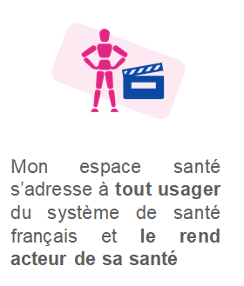
Pourquoi utiliser MON ESPACE SANTE
Car cela nous concerne tous :
Avoir partout et en permanence ses documents de santé.
Economisez son énergie pour autre chose que classer, répertorier ce qui nous concerne
En cas d’urgence !!!
Un accès en mode « bris de glace »
Tout professionnel de santé peut consulter le DMP d'un patient dont l'état comporte un risque immédiat pour sa santé, sauf si ce patient en a bloqué l'accès de façon spécifique auparavant.
La connaissance immédiate de vos directives anticipées
Toute personne majeure peut, si elle le souhaite, faire une déclaration écrite appelée directives anticipées pour préciser ses souhaits concernant sa fin de vie. Ce document aidera les médecins, le moment venu, à prendre leurs décisions sur les soins à donner, si la personne ne peut plus exprimer ses volontés.
Un accès SAMU-Centre 15
Le médecin régulateur peut accéder au DMP d'un patient pour lequel il reçoit un appel.

Slide 7
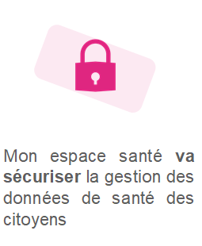
Pourquoi utiliser MON ESPACE SANTE
 Car cela nous rassure:
Vos documents sont stockés en toute sécurité
 C'est vous qui gérez les accès et vous êtes notifié automatiquement en cas de connexion sur votre Espace
 Car cela nous aide:
Oubliez les échéances de vos vaccins et des contrôles, Mon Espace Santé est là pour nous les rappeler.
 Mettez à disposition les éléments à connaitre en cas d'urgence (groupe sanguin ou allergie par exemple)
 Car cela est utile:
Gérez nos informations de santé ainsi que celles de nos enfants.
 Communiquez en temps réel et en toute sécurité avec les professionnels de santé qui nous accompagnent en cas de besoin

Slide 8
Pour le PS et l’Assurance Maladie, MON ESPACE SANTE au cœur des données de sante du patient
Près de 12 Millions de DMP alimentés en France à fin octobre 2022 et près de 200.000 dans le Var
Les professionnels de santé vont pouvoir y déposer des documents (comptes-rendus de biologie, VSM, radios, etc.) via leur logiciel métier ou le site dmp.fr
Les professionnels de santé vont pouvoir consulter les documents via leur logiciel ou le site dmp.fr, si l’usager leur donne son consentement, y compris en cas d’urgence.
L’Assurance maladie va pouvoir y déposer des documents (historique des soins, attestation vaccinale Covid-19)
Notes:
Avec Mon espace santé je peux désormais catégoriser mes documents au sein de rubriques :
Ma santé en résumé
Ordonnances et soins
Radio écho, scanner, IRM
Résultats de biologie
Comptes rendus
Prévention et dépistage
Certificats médicaux
Autres documents
Pièces administratives.

Slide 9
UNE CRÉATION SIMPLE POUR UN SERVICE ACCESSIBLE À TOUS avec l’apport d’un accompagnement spécifique pour les personnes éloignées du numérique
Des partenariats inédits et massifs entre les acteurs « santé » et les acteurs de l’inclusion numérique ont été déployés pour accompagner les usagers à la prise en main de Mon Espace Santé.
La Caisse Primaire de l’Assurance Maladie du Var peut toujours répondre aux questions des assurés sur l’activation de leur espace santé mais aussi les orienter vers le support téléphonique du 34.22, les dispositifs d’accompagnement et les divers acteurs de la médiation numérique.
Les conseillers France Services, les CCAS et les Associations favorisent l’inclusion numérique sur notre territoire et sont en mesure d’accompagner les citoyens qui en ont besoin.
Enfin, toutes les personnes et organismes bénévoles (ambassadeurs) désireux d’aider leurs concitoyens à l’utilisation de Mon espace santé sont fédérés par des coordinateurs régionaux recrutés pour l’occasion par les Agences régionales de santé (ARS) et les groupements régionaux d’appui au développement de la e-santé (GRADeS).
17 ambassadeurs dans le Var

